Slide 1


Van Pensioenwetenschap naar praktijk
Notes:
- Er wordt veel waardevol academisch onderzoek verricht naar pensioencommunicatie, maar hoe zorgen we ervoor dat dit de professional in de praktijk bereikt?
- Dat is de vraag die Maastricht University en Wijzer in geldzaken acht jaar geleden motiveerde om die brug te slaan tussen wetenschap en praktijk. Want die kloof tussen wetenschap en praktijk is groot; en dat ligt niet alleen aan de praktijk maar ook aan wetenschappers die te abstract blijven.
- Van oudsher proberen we die kloof te dichten met een leesbare samenvattingen van relevante wetenschappelijke inzichten op het gebied van pensioencommunicatie, gebundeld in deze publicatie.
- Maar sinds vorig jaar doen we dat ook met een workshop, omdat het belangrijk is om in gesprek te gaan met professionals in de pensioenpraktijk, zodat het perspectief van de praktijk ook wordt meegenomen, want dat wordt nog wel eens vergeten door wetenschappers
- In deze workshop hopen we jullie wat inspiratie te bieden vanuit onderzoek, maar we hopen ook wat inspiratie van jullie te krijgen over de mogelijke toepassing van deze inzichten in de praktijk.

Slide 2
Tijdsplanning (90 minuten)
Introductie:
    5 min (slide 1-6) (Rick/ Dörthe)
Thema 1: gender pensioenkloof, resultaten pensioenmonitor:
    15 min. (slide 7-16) (Rick/ Dörthe)
Rondvraag wat speelt erin praktijk:
    5-10 min. (slide 17) (Rick/ Dörthe)
Thema 2: pensioenactivatie en communicatie, mini-college:
    20 min. (slide 18-28) (Thomas)
Uitleg opdracht:
    5 min. (slide 29-32) (Rick/ Dörthe)
Opdracht in groepjes:
    15 min
Terugkoppeling plenair:
    15 min (Rick, Dörthe en Thomas)
Wat kunnen we nog meer doen om kloof te dichten:
    5 -10 min (Rick/ Dörthe) (slide 33 en 34) (optie: kunnen we ook overslaan als we te weinig tijd hebben)
Thema 3: Pensioen en vertrouwen:
    5-10 min. (Thomas): kunnen we ook overslaan als we te weinig tijd hebben)

Slide 3
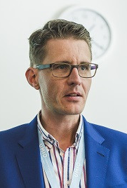
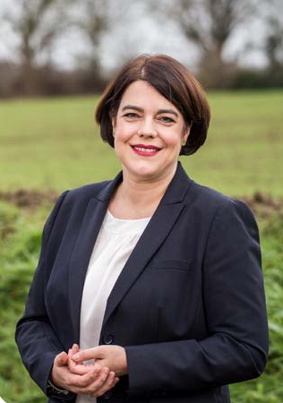

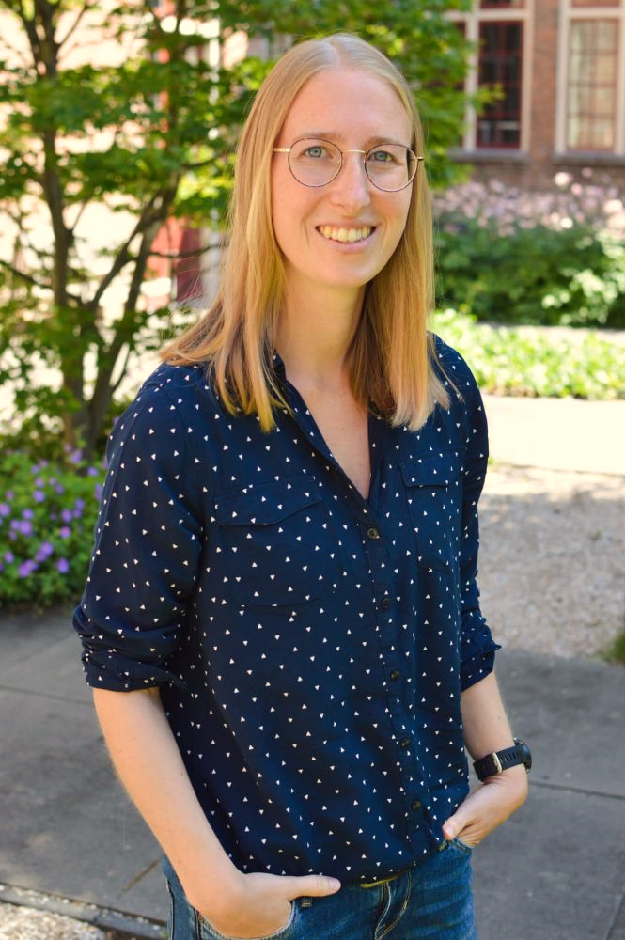


Wie zijn wij?
Notes:
korte introductie:
Iedereen zich zelf kort voorstellen

Slide 4

Onze poging met: gelaagde communicatie
  Kern (30 min) Wetenschappelijk artikel
  Tussenlaag (5 min) Leesbare samenvatting voor praktijk
    Snippet (1 min)
    Slider op Linkedin (5-6 slides)

Slide 5

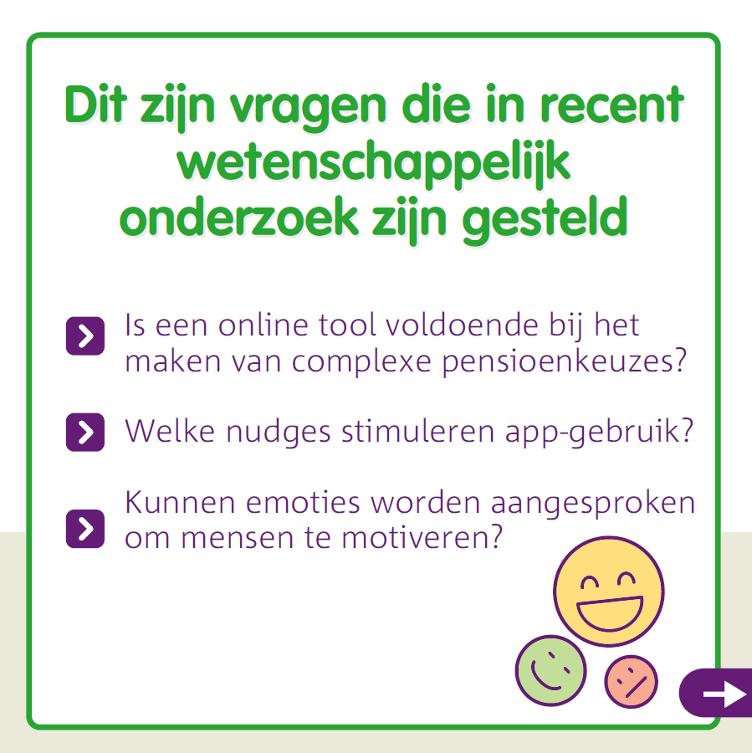
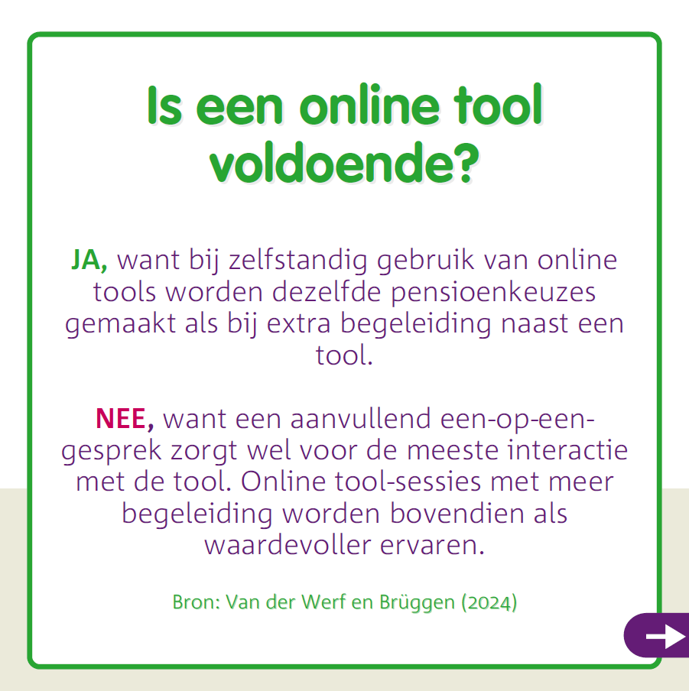
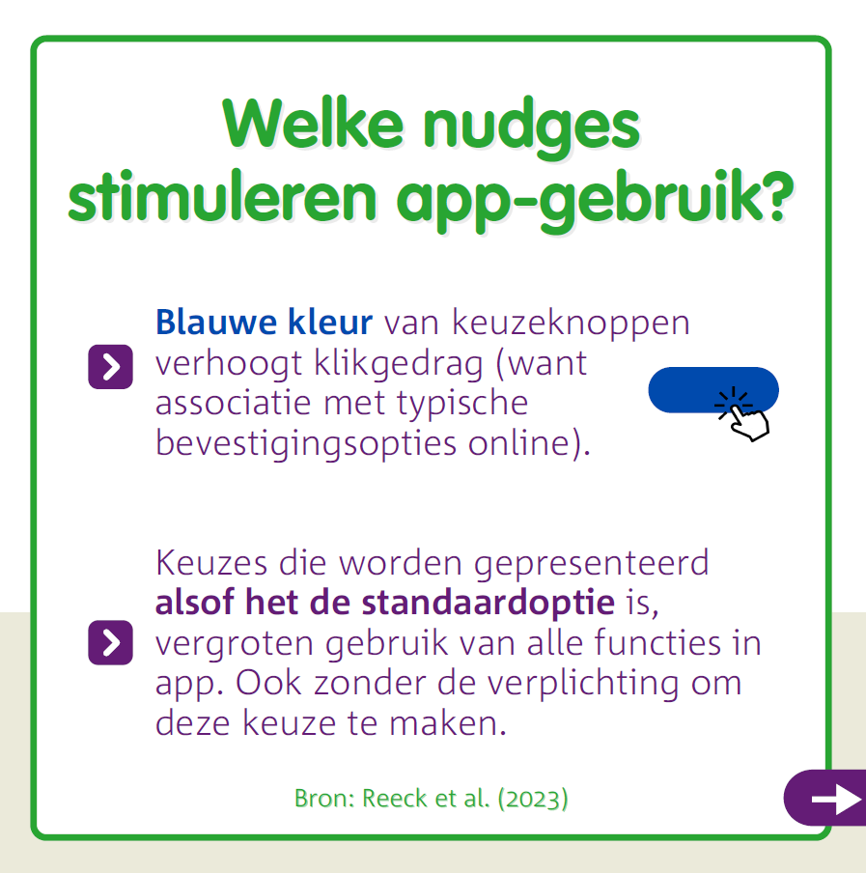
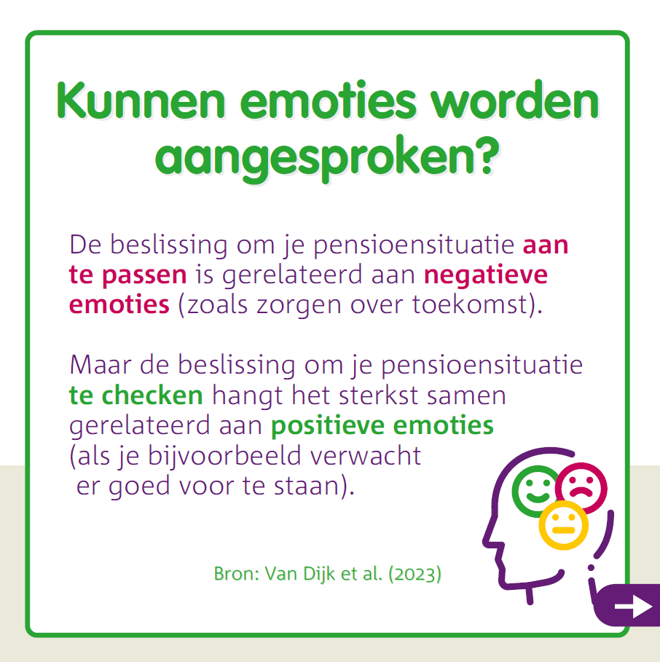
Inspiratie snippet
Slider Linkedin

Slide 6



3 thema’s centraal
Gender
pensioenkloof
2 artikelen
Pensioenactivatie en -communicatie
3 artikelen
Pensioen en vertrouwen
3 artikelen

Slide 7
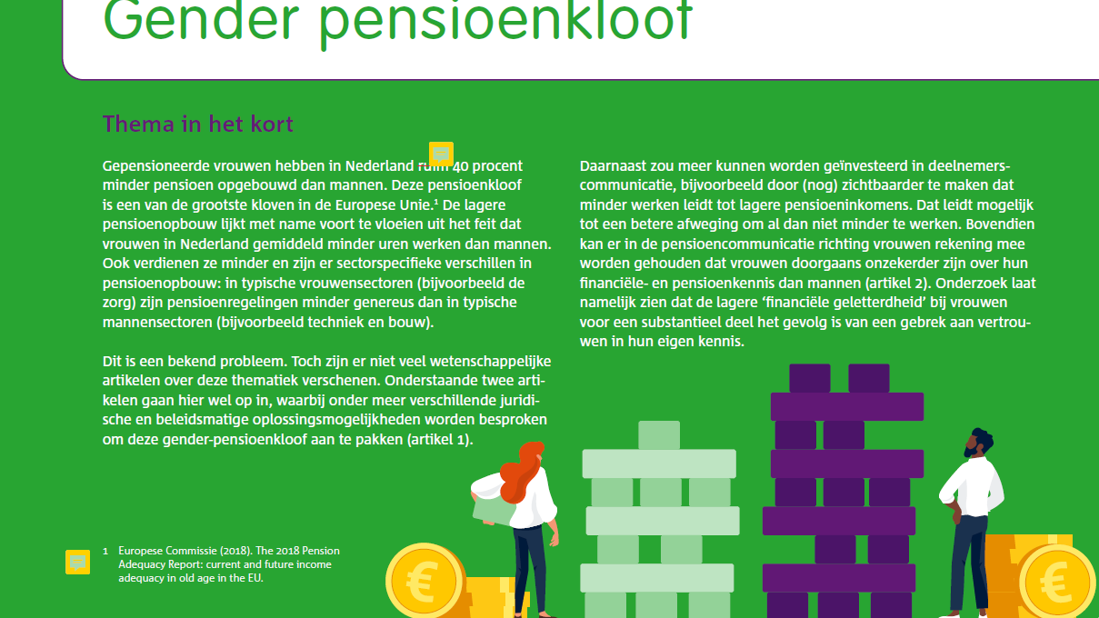
Thema 1:
Gender pensioenkloof

Slide 8

Gender pensioenkloof
Na Malta heeft Nederland de grootste gender kloof van EU
Gepensioneerde vrouwen ontvangen
% minder pensioen dan mannen
40
In Estland gender pensioenkloof: 4,7%
Meer weten?
Klik hier
The 2024 pension adequacy report
Notes:
- Hoe groot denken jullie dat die pensioenkloof is?
- Hoeveel procent ontvangen gepensioneerde vrouwen minder aan pensioen?

Slide 9
Gender pensioen kloof onderschat, bij loonkloof juist overschatting
74% Nederlanders onderschat
gender pensioenkloof
58% Nederlanders overschat
loonkloof
40%
6,9%
Meer weten?
Klik hier
Pensioenmonitor
– meting 2024

Slide 10
Eventueel nog krantenkop inplakken van die ochtend

Slide 11
Meerdere factoren dragen hieraan bij
Vrouwen werken minder uren
54%
?
Vrouwen verdienen minder salaris
28%
Vrouwen minder arbeidsparticipatie
18%
  Vrouwen zeggen minder bezig te zijn met pensioen en minder op hoogte te zijn van pensioensituatie
Bron:
The 2024 pension adequacy report
Pensioenmonitor meting 2024

Slide 12



Ik heb meer zicht dan mijn partner op ....
Eigen pensioensituatie
47%
24%
Dagelijkse geldzaken
47%
26%
Toekomstgericht geldzaken
44%
29%
Bron:
Pensioenmonitor
– meting 2024

Slide 13
Vrouwen zeggen minder te weten over pensioen
 | (Helemaal) mee eens
Totaal | Mannen | Vrouwen
43% | 49% | 37%
45% | 54% | 36%
37% | 44% | 28%
% (helemaal) eens
Ik weet hoeveel inkomen ik na mijn pensionering ongeveer zal krijgen
Ik ben goed op de hoogte van de mogelijkheden om meer pensioen op te bouwen
Ik weet goed hoe pensioenen in Nederland geregeld zijn
Bron:
Pensioenmonitor
– meting 2024

Slide 14
Objectieve kennis: minder grote verschillen
Vraag: hoe hoog is AOW?
Goed 14%
Fout: 73%
Weet niet: 13%
Goed 12%
Fout: 66%
Weet niet: 22%
Vraag: hoe hoog inkomen na pensioen?
Goed 30%
Fout: 53%
Weet niet: 18%
Goed 25%
Fout: 49%
Weet niet: 26%
Bron:
Pensioenmonitor
– meting 2024

Slide 15
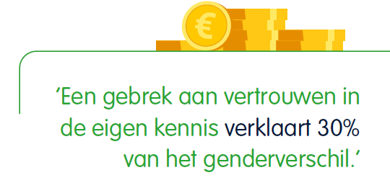
Bron:
Bucher Koenen et al. (2024)

Slide 16

Oplossingsrichtingen
Beleid en regelgeving
Pensioenpremies altijd doorbetalen bij ouderschapsverlof (65%)
Meer flexibiliteit voor vrouwen vanuit werkgevers (60%)
Mogelijkheden verbeteren om bij te dragen aan pensioenopbouw partner (59%)
Gelijktrekken ouderschapsverlof (meer vaderschapsverlof) (56%)
Gratis kinderopvang (49%)
Communicatie en gedrag
Duidelijke communicatie over gevolgen minder pensioen bij werken (72%)
(Verbeterde) communicatie specifiek gericht op vrouwen (63%)
Bron:
Pensioenmonitor
– meting 2024
Notes:
Wij als communicatieprofessionals richten ons nu even op wat we wel kunnen beInvloeden

Slide 17

Vragen aan jullie
In hoeverre is er aandacht voor gender in jullie pensioencommunicatie?
Zou dit wel of niet anders moeten?

Slide 18
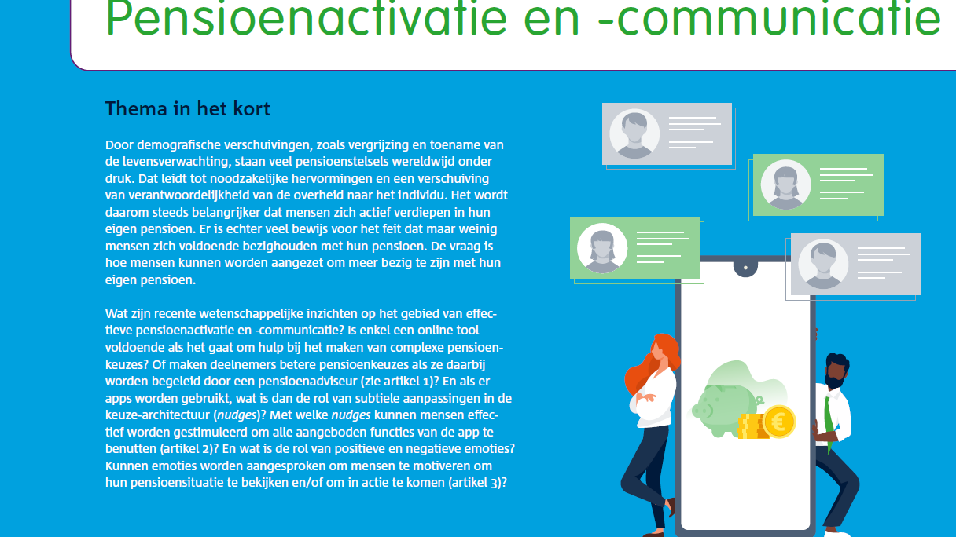
Thema 2:
Pensioenactivatie-
en communicatie

Slide 19
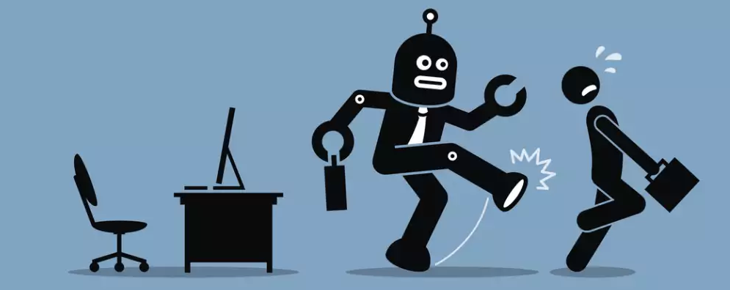
Vraag aan jullie:
Is de pensioenadviseur in 2034 overbodig?
Notes:
@thomas: eerst maar eens een korte interactie met het publiek? Gewoon vragen: hoe zij de toekomst zien?

Slide 20
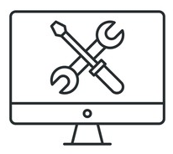

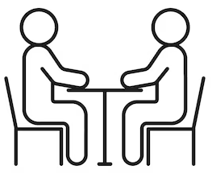
Pensioenadvies: Online tool vs. adviseur
Meer weten?
Klik hier
Van der Werf en Brüggen (2024)
Keuzebegeleiding bij pensioen is belangrijk, verschillende manieren om dit te doen
Deelnemers vinden zichzelf meest deskundig
Minst populair
Scoort meestal tussen allebei andere methodes
Meer interactie met tool
Beter begrip van financiële consequenties van gemaakte keuzes
Vinden zichzelf deskundig
Voelde meest waardevol
Hogere bereidheid aanvullende stappen te ondernemen
-
→ Type keuzebegeleiding maakte niet uit voor pensioenkeuzes en niet voor vertrouwen in de gemaakte keuzes
Notes:
@thomas: Voorbeeld-slides gemaakt: mag je aanpassen

Slide 21

Nudges in apps: Goed of slecht?
Eenvoudig doel = verkoop van product -> nudges zijn makkelijk te gebruiken (maar niet altijd maatschappelijk verantwoord)
Nudges in sectoren als gezondheidszorg (en pensioen) is lastiger:
  Privacy is relevant
  Niet-passend keuzes zijn onomkeerbaar
  Weerstand groot als bijv. standaardinstellingen worden gewijzigd
Nudges vooral effectief als ze inspelen op onbewust gewoontepatroon van gebruikers
Meer weten?
Klik hier
Reeck et al. (2023)
Notes:
@thomas: mag je aanpassen of weglaten
Bij nudges denken mensen soms aan manipulatie van bedrijven om jou iets te laten doen of kopen wat je misschien in eerste instantie niet wilt. Kunnen nudges dan wel worden gebruikt in sectoren zoals de gezondheidszorg, waarbij privacy relevant is, niet-passende keuzes onomkeerbaar zijn en de weerstand groot is als er bijvoorbeeld standaardinstellingen worden gewijzigd?
Dat kan wel als het subtiel is. De onderzoekers benadrukken dat deze technieken vooral effectief zijn omdat ze inspelen op onbewuste gewoontepatronen van gebruikers, waardoor ze snel beslissingen nemen die uiteindelijk leiden tot meer gebruik van (alle functies in) apps.
Ook in de pensioensector kunnen deze nudges worden gebruikt omdat apps ook daar een belangrijke rol vervullen. Net als in de gezondheidszorg is het in de pensioensector belangrijk om dit te beperken tot subtiele aanpassingen, die niet gepaard gaan met meer ingrijpende wijzigingen in de standaardinstellingen. Zo kunnen deze technieken op verantwoorde wijze bijdragen aan de (financiële) gezondheid en het welzijn van gemeenschappen

Slide 22
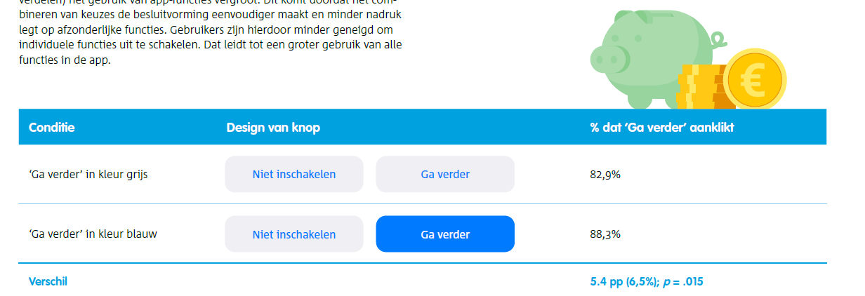
Voorbeeld van defaultless default
Meer weten?
Klik hier
Reeck et al. (2023)

Slide 23



Activeren met negatieve of positieve emoties?
Meer weten?
Klik hier
Van Dijk et al. (2023)
Pensioen bekijken
Vaakst genoemde associaties met pensioenen bekijken negatief: angst, zorgen frustratie
Mensen die hun pensioen positiever inschatten, bekijken hun pensioen ook vaker
Pensioen aanpassen
Mensen die meer gevoelens hebben van voorzichtigheid en veiligheid passen hun pensioen minder snel aan
Positieve emoties zijn nog onderbelicht
Emotionele verschillen tussen pensioen bekijken en pensioen aanpassen
Respondenten onderzoek uit:
Notes:
Het onderzoek van Van Dijk et al. biedt inzichten in de percepties, emoties en motivaties van mensen met betrekking tot hun pensioen. Deze inzichten kunnen helpen bij het ontwerpen van effectiever pensioenbeleid en interventies die mensen aanmoedigen om actief hun pensioen te evalueren en aan te passen, zodat ze beter voorbereid zijn op hun financiële toekomst. Bij onderzoek naar de effecten van pensioencommunicatie dient een duidelijk onderscheid te maken tussen de beslissing om de pensioensituatie te bekijken en de beslissing om daadwerkelijk de pensioenplannen aan te passen. Maatregelen om betrokkenheid onder pensioendeelnemers te bevorderen zouden kunnen bestaan uit nieuwe interventies gebaseerd op het aanspreken van positieve emoties. Die invalshoek is relatief nieuw. De nadruk ligt meestal op de invloed van negatieve emoties. Op basis van de bevindingen lijkt onderzoek die zich richt op positieve emoties mogelijk een vruchtbare aanpak

Slide 24

Bonusmateriaal: nog meer technieken

Slide 25

Nieuws vanuit sociale normen
Voorbeeld: “20% van alle vrouwen”
(aan vrouw)
Dit werkt door sociale identificatie
Moet wel echt de juiste target zijn
‘Targeted (statische)’ sociale normen
Blijft belangrijk:
Niet liegen
‘Gewone (statische)’ sociale normen
Voorbeelden:
20% van de deelnemers ...
200.000 deelnemers hebben ... gedaan

Slide 26
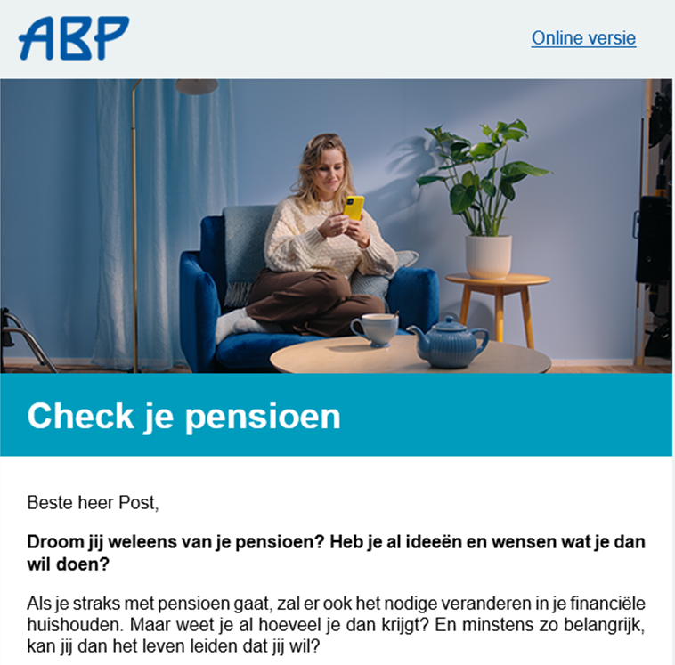
Nieuws vanuit sociale normen
Voorbeeld: “20% van alle vrouwen” (aan vrouw)
werkt door sociale identificatie
Moet wel echt de juiste target zijn
‘Targeted (statische)’ sociale normen
Blijft belangrijk:
Niet liegen
‘Gewone (statische)’ sociale normen
Voorbeelden:
20% van de deelnemers ...
200.000 deelnemers hebben ... gedaan

Slide 27
Nieuws vanuit sociale normen
Voorbeeld: “20% van alle vrouwen” (aan vrouw)
Dit werkt door sociale identificatie
Moet wel echt de juiste target zijn
‘Targeted (statische)’ sociale normen
Blijft belangrijk:
Niet liegen
‘Gewone (statische)’ sociale normen
Voorbeeld: “40% van alle deelnemers hebben ... nu al gedaan” terwijl dit het afgelopen jaar nog 25% waren
Dynamische
sociale normen
Voorbeelden:
20% van de deelnemers ...
200.000 deelnemers hebben ... gedaan

Slide 28

Eén veldexperiment, veel ideeën om (meer) te sparen
Loss aversion Only a few days left, don’t miss out on your tax refund!
Psychological ownership Only a few days left, your tax refund is waiting for you!
Gain (short- & long-term) Increase your future income as well as your next tax return!
Investment boost With the tax refund, you can further increase the return on your investment!
Pennies-a-Day Even small amounts help secure your future!
Legacy Help secure the future for yourself and your loved ones!
The Power of Now What is done today, you don’t have to worry about tomorrow!
Reinson, Post, Reeck, Mazar, Syropoulos, Shah, Saulitis, Chapkovski & Uusberg, (2024). Reminders to the rescue: E-mail reminders of tax benefits increase pension savings in a nationwide RCT in Estonia, working paper

Slide 29

Casus: Anna en Mark

Slide 30

Casus: Anna en Mark krijgen een kind
Anna en Mark zijn eind twintig en in verwachting van hun eerste kind.
Op dit moment werken zij allebei fulltime in loondienst. Anna werkt in de zorg en verdient minder dan Mark, die in de bouw werkt.
Zij kunnen goed rondkomen, maar willen met de komst van het kind ook minder werken. Wie er minder gaat werken en hoeveel hebben zij nog niet besloten.
Zij houden zich allebei niet graag bezig met hun financiën en stellen dit graag uit. Dat minder werken ook invloed heeft op hun pensioen hebben zij allebei niet echt in de gaten.
Hoe kunnen we de gender pensioenkloof bij Anna en Mark verkleinen?
Of: hoe kunnen we hen een weloverwogen keuze laten maken over minder werken waarbij ook oog is voor pensioenopbouw?
Nog aanpassen in anna en mark die kind krijgen

Slide 31
Verschillende boodschappers, verschillende momenten, verschillende kanalen
Vrienden en familie
Werkgever van Anna
Overheid
Werkgever van Mark
Pensioenuitvoerder
???

Slide 32
De opdracht
Stap 1: Maak een groepje van 2-3 mensen aan je tafel
Stap 2: Kies één van de mogelijke afzenders van hulp/informatie
Stap 3: Kies een communicatiekanaal dat je wil gebruiken
Stap 4: Bedenk welke boodschap je wil overbrengen en op welk moment. Bonuspunten als je eerder genoemde (gedrags)technieken gebruikt of zelf een nieuwe techniek bedenkt
Stap 5: Werk het zo concreet mogelijk uit

Slide 33
Wat kunnen we nog meer doen om kloof te dichten?
Notes:
Wat kunnen wetenschappers (zoals Thomas) daaraan doen?
En wat zou de praktijk anders kunnen doen?

Slide 34
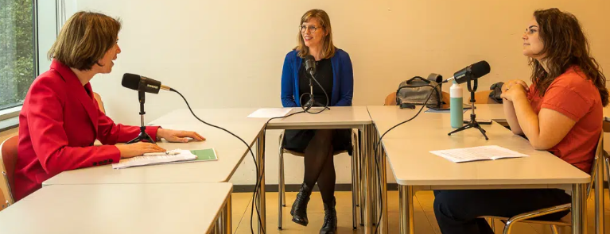
Nog meer inspiratie
Podcastserie Netspar met wetenschappers en praktijk
Meer weten?
Klik hier
Podcastserie Netspar

Slide 35
Vragen?
Notes:
- vragen?

Slide 36
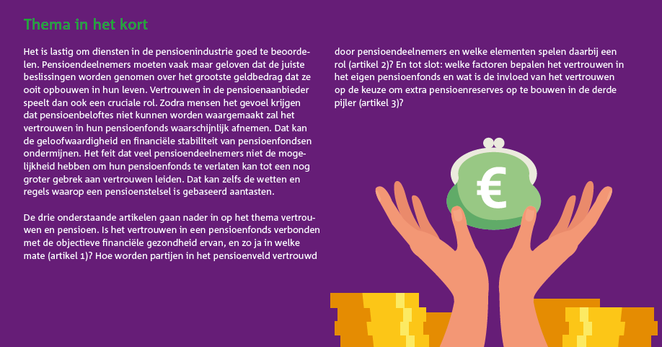
Thema 3:
Pensioen en vertrouwen
Thema 2
Vertrouwen
Notes:
Alleen als er nog tijd is

Slide 37
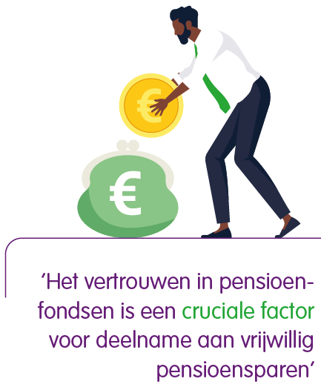
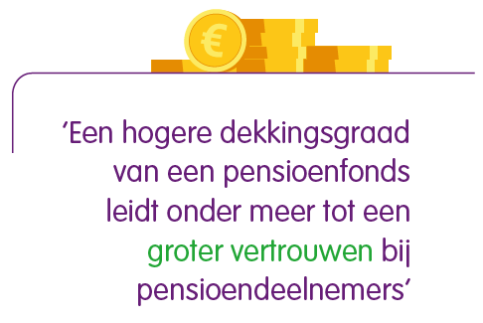
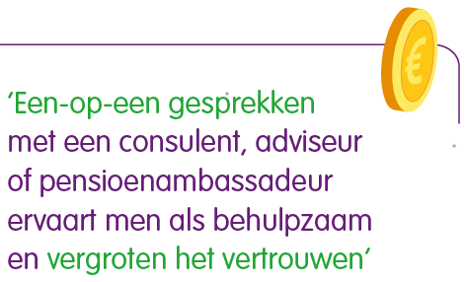
Pensioen en vertrouwen
Dat geldt vooral voor 55+’ers
Bij de jongeren doelgroep is dit (bijna) niet het geval, waarschijnlijk omdat zij zich niet bezig houden met de dekkingsgraad van hun pensioenfonds
Herstelmaatregelen (zoals pensioenkortingen) hebben aanzienlijke invloed op vertrouwen in pensioenfondsen
Proactief communiceren over nieuwe regels en gevolgen kan helpen om vertrouwen te behouden
Jongeren hebben een lager vertrouwen in pensioenfondsen, het kan helpen om het systeem beter uit te leggen
Kwalitatief onderzoek benadrukt de noodzaak tot verbeterde communicatie
Pensioenaanbieders zouden transparanter kunnen zijn over kosten en beleggingskeuzes
Werkgevers kunnen belangrijkere rol spel
Overheid kan inzetten op consistente, eerlijke en transparante communicatie
Notes:
Alleen als er nog tijd is

